Slide 1
OSAT-Hinweise
Abschließende Folien stammen aus dem Corporate Design der TU Dresden ab 2025. Beachten Sie bitte diese Vorlagen bei der Gestaltung Ihrer Folien!
Verwenden Sie bitte Bilder zur anschaulichen Darstellung!
Bilder aus anderen Quellen müssen referenziert werden!
Wählen Sie keine zu kleine Schriftgröße! Kontrollieren Sie dies auch bei eingefügten Diagrammen!
Versuchen Sie die Zeitvorgabe einzuhalten!
Fußzeile bitte anpassen: über Ansicht, Folienmaster, 1. Folie links

Slide 2
YOLO26: Bestimmung von Objekt-Posen in Bildern
Nguyen, Duc Hai, Richard Loewe (Gruppe Nr.4)
Professur für Automatisierungstechnik
Zwischenpräsentation/Verteidigung im Oberseminar Automatisierungstechnik in SS2026

Slide 3
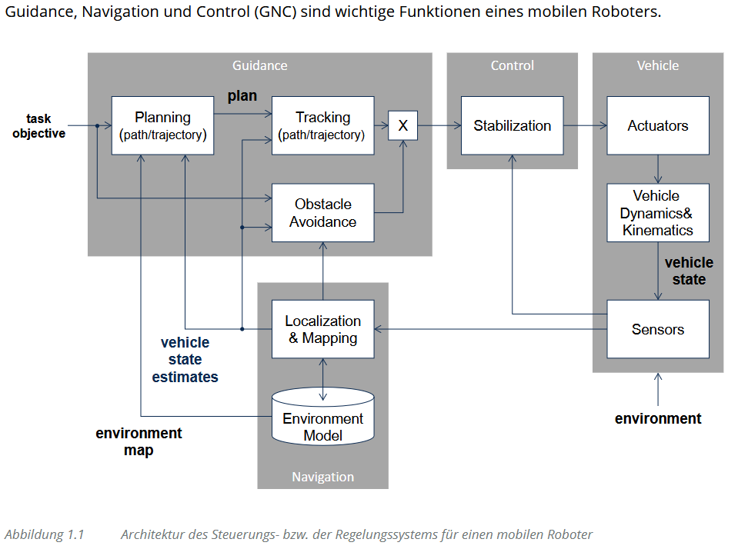
Motivation - 1. Welche Teilaufgabe in der Navigation mobiler Roboter wird gelöst?

Slide 4
Welche Teilaufgabe in der Navigation mobiler Roboter wird gelöst?
Bestimmung von Objekt-Posen in Bildern:
Pose des Roboters
Erkennung der Position und Orientierung von Hindernissen
Schätzen von Zielposen/Landmarken
Konkret für YOLO26:
Personen erkennen
Bewegungen interpretieren
Greifpunkte bestimmen

Slide 5
Use Cases
Quelle: Object manipulator — MRTK2

Slide 6
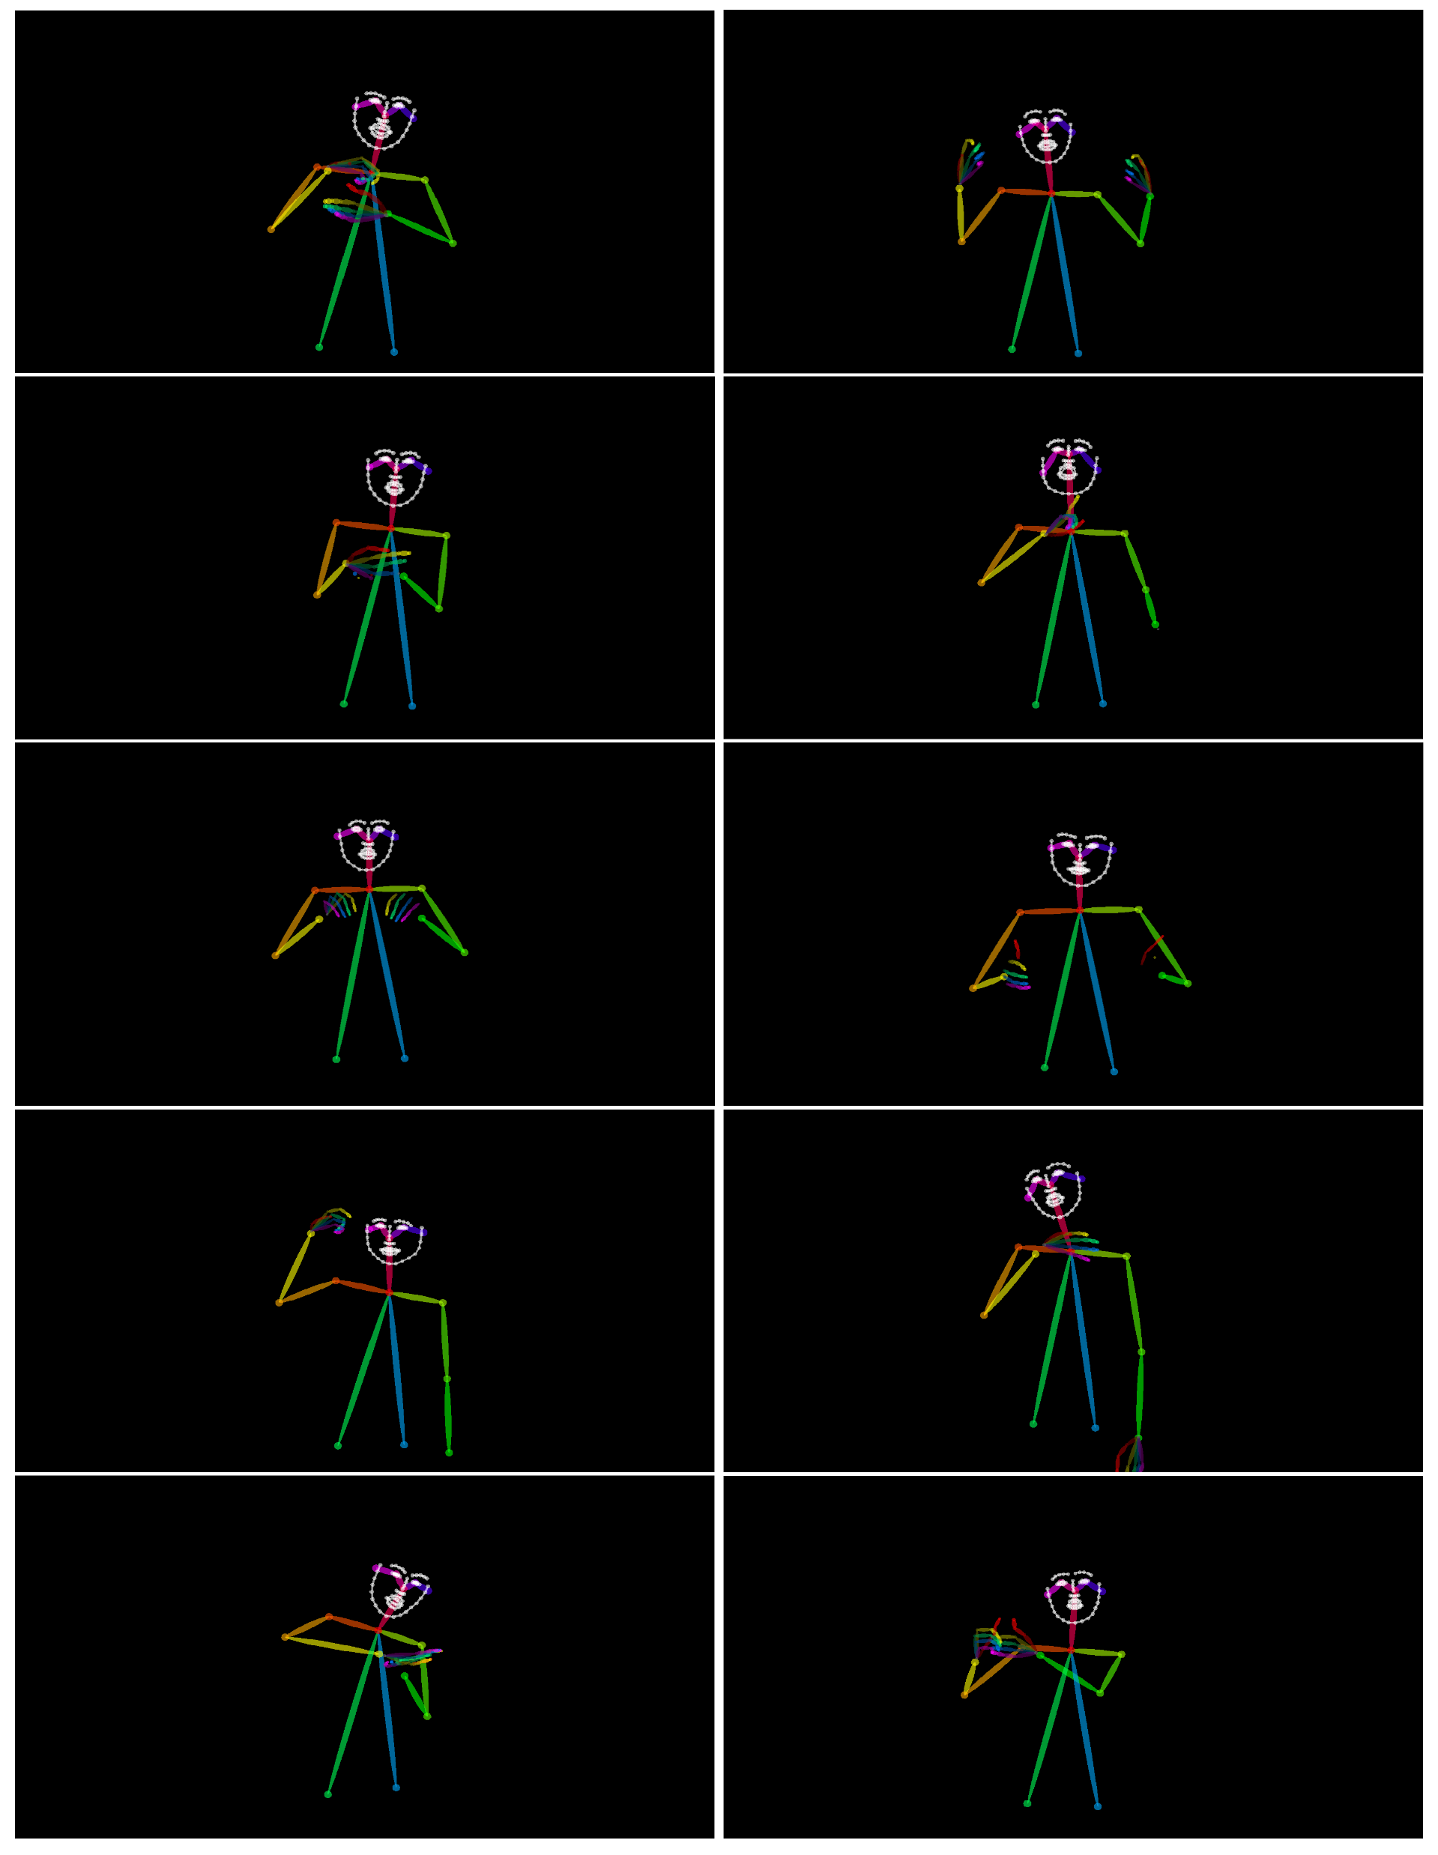
Use Cases

Slide 7
Analyse der Datenfluss

Slide 8
Eingangsdaten mathematisch
Während Training:
Während Inferenz:

Slide 9
Eingangsdaten mathematisch
Bild als Tensor:
Dimensionen: Farbkanäle x Höhe x Breite
In YOLO26 meist 3 Farbkanäle (RGB) und quadratisches Bild: 640x640 Pixel
z.B. Eingangstensor float32[1, 3, 640, 640]
R^(3xHxW)
Zwischen Inference und training unterscheiden

Slide 11
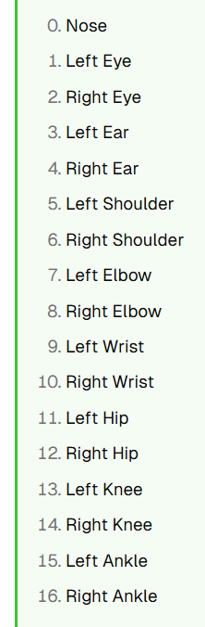
Ausgangsdaten mathematisch
Vor Nachbearbeitung:
float32[batch, channels, anchors]
Default settings: float32[1, 56, 8400] „8400“ vermutlich falsch nochmal prüfen
anchors=640 x 640 pixels
Channels= 4 bounding box values
+ 1 class confidence (for single-class pose)
+ 51 keypoint values
Keypoint values = 17 keypoints x 3 values each (x,y,confidence)

Slide 12
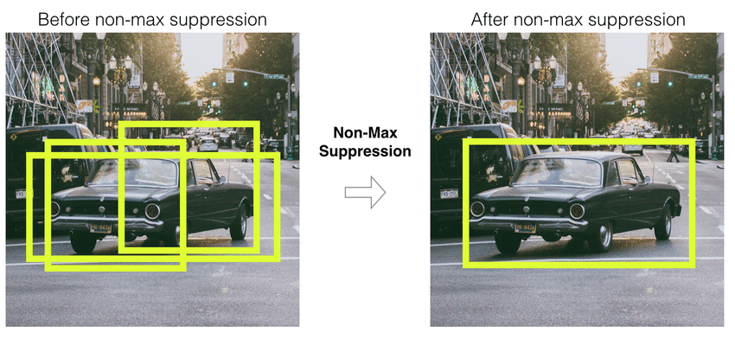
Non-Maximum-Suppression

Slide 13
Nach Nachbearbeitung:
float32[num_detections, 17, 3]
Num_detectcions= Anzahl der detektierten Personen
17 Keypoint pro Objekt mit jeweiligen Koordinaten (x,y) und Konfidenz
Mathematische schreibweise

Slide 14
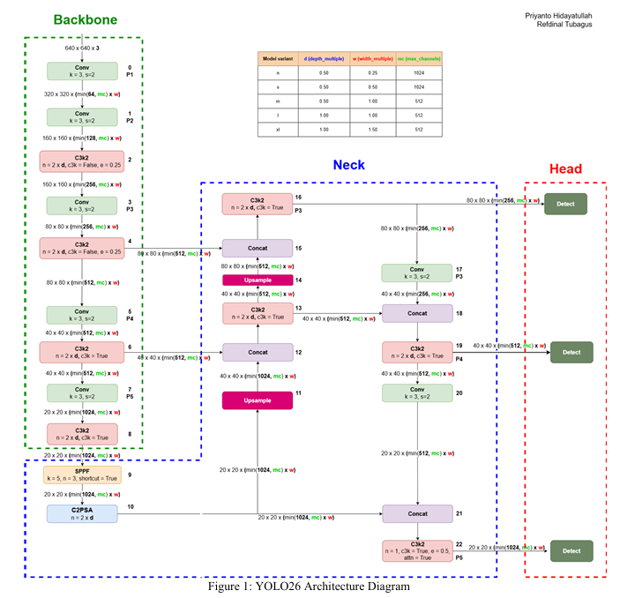

Slide 15
Einsatz von YOLO 26 – Pose estimation

Slide 16
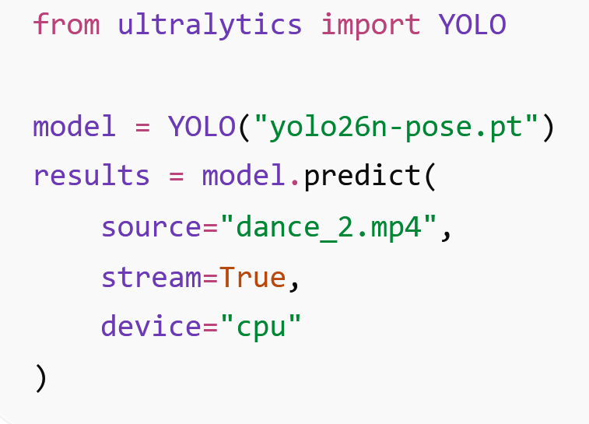
Softwaretechnische Umsetzung
Input video / image
Programmiersprache: Python
YOLO26 Inference:
YOLO("yolo26n-pose.pt")
model.predict(…)
Results object per frame
Bounding boxes + class IDs/names + pose keypoints + confidence scores

Slide 17
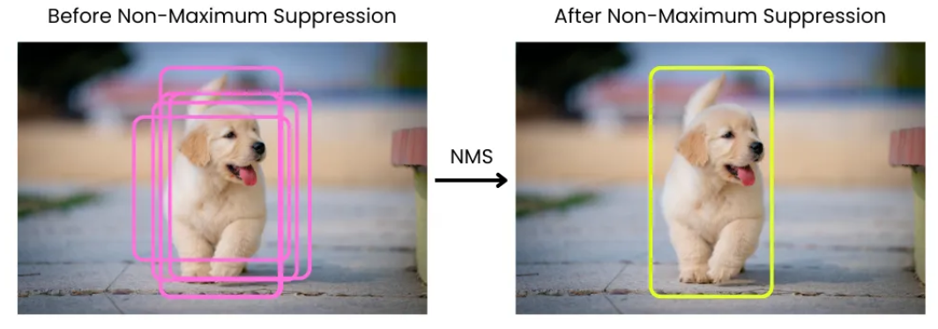
Softwaretechnische Nachbearbeitung - NMS-free Inference
Klassische YOLO-Pipeline:
Raw predictions → NMS → final detections
YOLO26-Pipeline:
Raw predictions → end-to-end predictor → final detections
Quelle: Ultralytics [1]

Slide 18
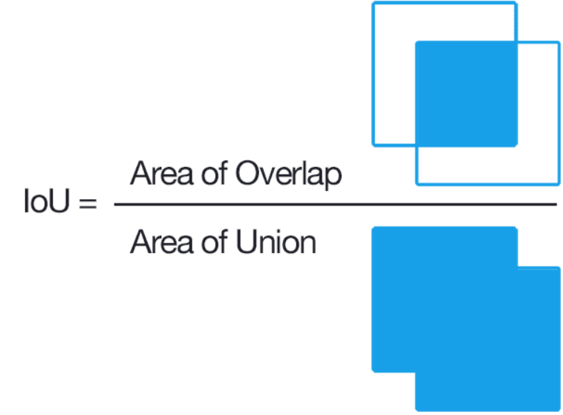
Softwaretechnische Nachbearbeitung - NMS-free Inference
Definition:
Entfernt stark überlappende Bounding Boxes
Behalte Box mit höchster Confidence, entferne Boxen mit hoher IoU-Überlappung
Vorteil:
✅Weniger doppelte Detektionen, klare finale Ausgabe
Nachteil:
❌Zusätzliche Latenz
❌IoU-Schwelle muss manuell gewählt werden
❌schwieriger für Edge/Export
Quelle: pyimagesearch[2]

Slide 19
Softwaretechnische Nachbearbeitung - NMS-free Inference
Warum bleibt YOLO26 trotz weniger Nachbearbeitung stabil?
Methode | Rolle | Bedeutung der Nachbearbeitung
DFL Removal | Vereinfachte Bounding-Box-Regression | einfachere Ausgaben, bessere Exportfähigkeit
ProgLoss | Stabilere Gewichtung der Loss-Komponenten im Training | hilft, Genauigkeit trotz vereinfachter Pipeline zu halten
STAL | Bessere Zuordnung kleiner/verdeckter Objekte | verbessert Erkennung schwieriger Objekte
MuSGD | Stabilere und schnellere Konvergenz beim Training | stabileres Training, keine Runtime-Nachbearbeitung

Slide 20
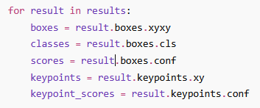
Softwaretechnische Nachbearbeitung – Results object

Slide 21
Referenz

Slide 22
[1] The impact of Ultralytics YOLO26’s faster, edge-first design. Abirami Vina. January 16, 2026. URL: https://www.ultralytics.com/blog/the-impact-of-ultralytics-yolo26s-faster-edge-first-design
[2] Intersection over Union (IoU) for object detection. Adrian Rosebrock on November 7, 2016. URL: https://pyimagesearch.com/2016/11/07/intersection-over-union-iou-for-object-detection/

